Slide 1

대한민국 코로나 안녕하십니까?
코로나바이러스 감염증 대응 평가 분석
네카라쿠배 데이터사이언스 1기 김재민

Slide 2


CONTENTS
01
데이터 수집
코로나 19 확진자 데이터
코로나 19 사망자 데이터
02
데이터 분석
Python - Pandas를 이용한 데이터 전처리
Python – Matplotlib을 이용한 데이터 시각화
Python - Fbprophet을 이용한 시계열 분석
03
결론
대한민국 코로나 대응 평가

Slide 3

01
데이터 수집

Slide 4
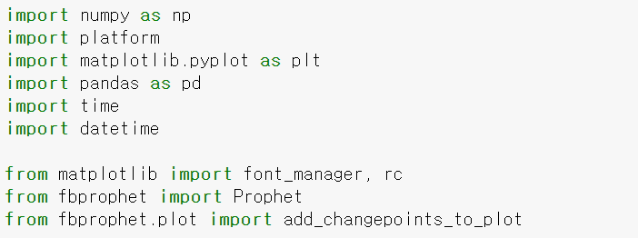
01 데이터 수집
데이터 분석을 위한 라이브러리 선언

Slide 5
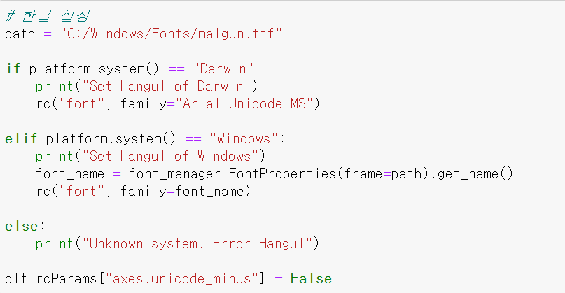
01 데이터 수집
데이터 시각화를 위한 한글 설정

Slide 6
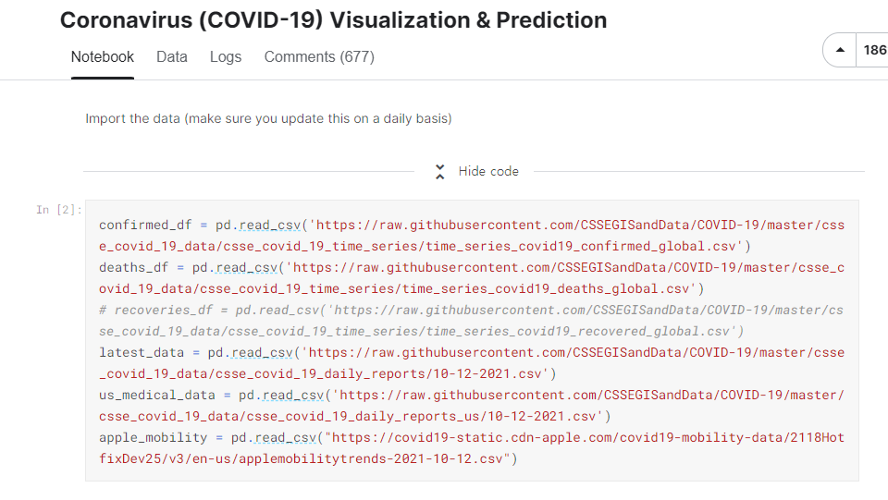

01 데이터 수집
코로나 19 확진자 데이터 수집
주소 : https://www.kaggle.com/therealcyberlord/coronavirus-covid-19-visualization-prediction/notebook

Slide 7
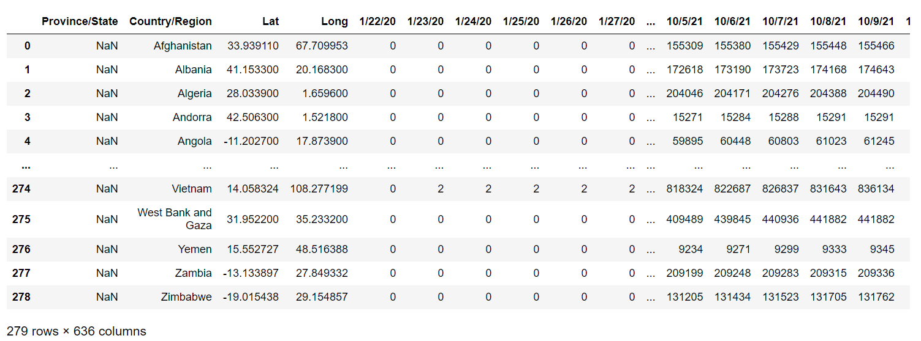
01 데이터 수집
코로나 19 확진자 데이터 확인
주소 : https://www.kaggle.com/therealcyberlord/coronavirus-covid-19-visualization-prediction/notebook

Slide 8
01 데이터 수집
코로나 19 사망자 데이터 수집
주소 : https://www.kaggle.com/therealcyberlord/coronavirus-covid-19-visualization-prediction/notebook

Slide 9
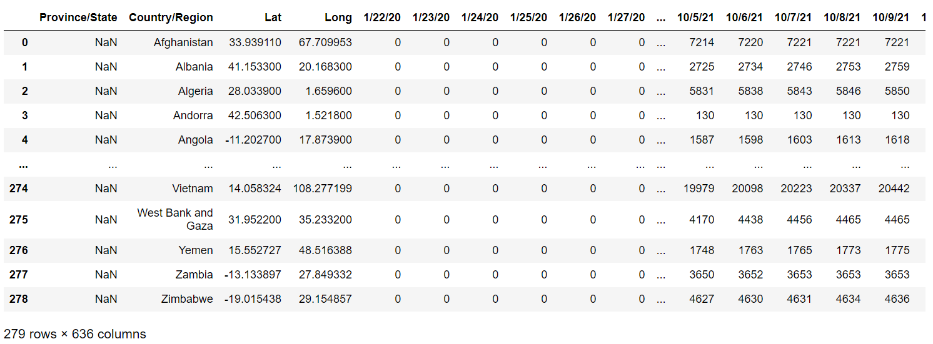
01 데이터 수집
코로나 19 사망자 데이터 확인
주소 : https://www.kaggle.com/therealcyberlord/coronavirus-covid-19-visualization-prediction/notebook

Slide 10
02
데이터 분석

Slide 11
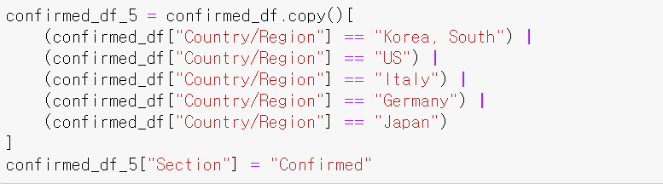
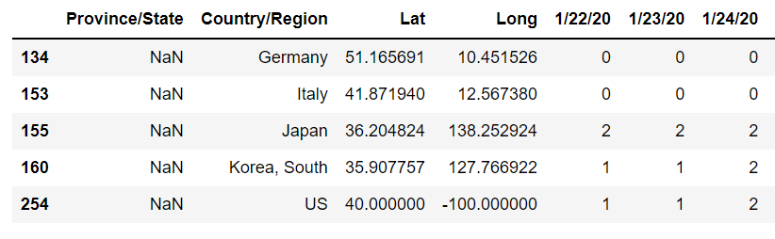
02 데이터 분석
코로나 19 데이터 분석 대상 국가 선정 – 확진자 데이터프레임 수정
대상 : 한국, 미국, 이탈리아, 독일, 일본

Slide 12
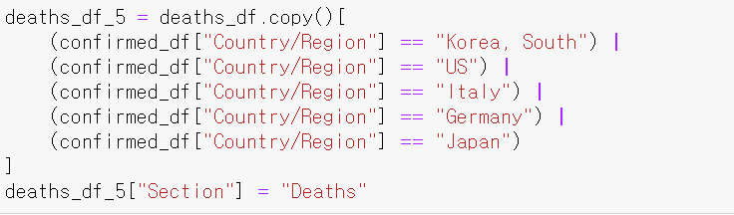
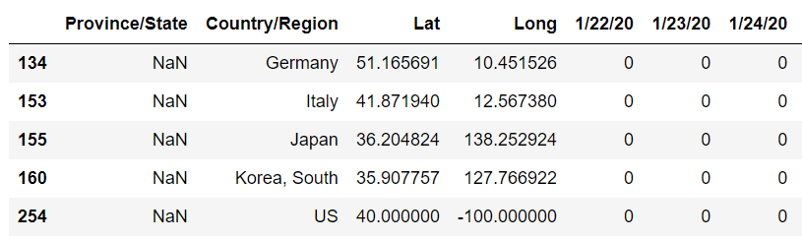
02 데이터 분석
코로나 19 데이터 분석 대상 국가 선정 – 사망자 데이터프레임 수정
대상 : 한국, 미국, 이탈리아, 독일, 일본

Slide 13
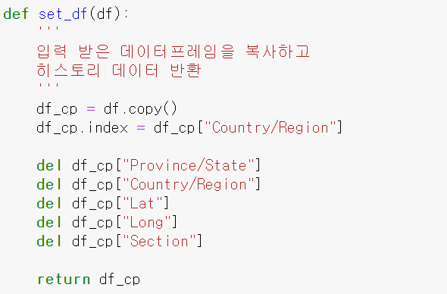
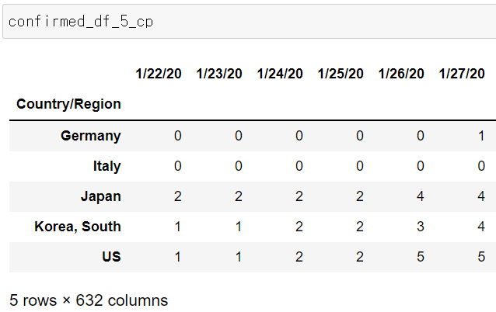


02 데이터 분석
국가별 코로나 19 히스토리 데이터 추출
주요 함수 : add_subplot()

Slide 14
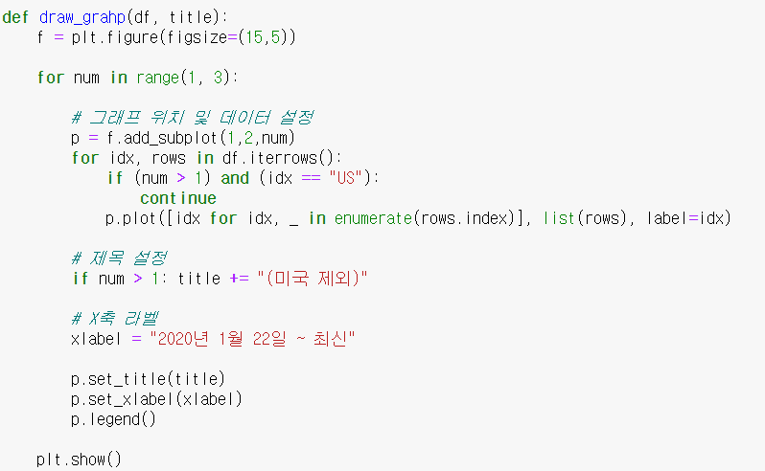
02 데이터 분석
국가별 코로나 19 히스토리 데이터 시각화 - 함수 선언
함수 내용 : 국가별 코로나 19 히스토리 데이터를 시각화한 선 그래프 표출

Slide 15
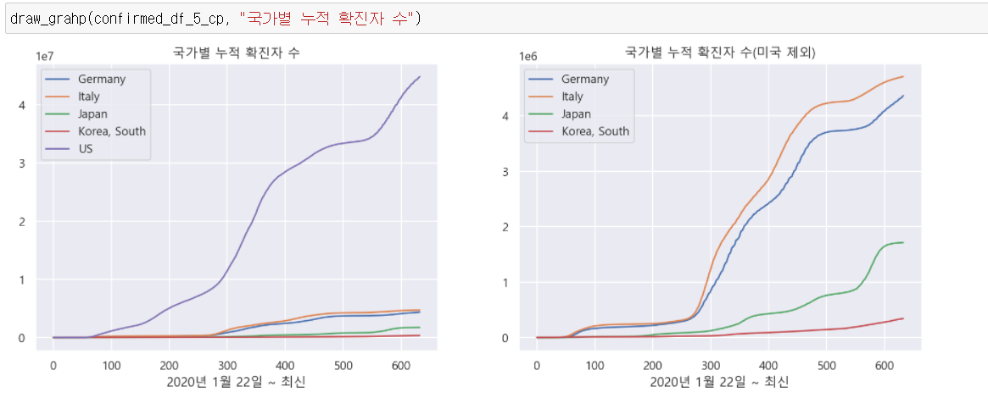
02 데이터 분석
국가별 코로나 19 확진자 히스토리 데이터 시각화
참고 : 미국의 인구수가 다른 국가보다 너무 많기 때문에 미국을 제외한 차트도 추가

Slide 16
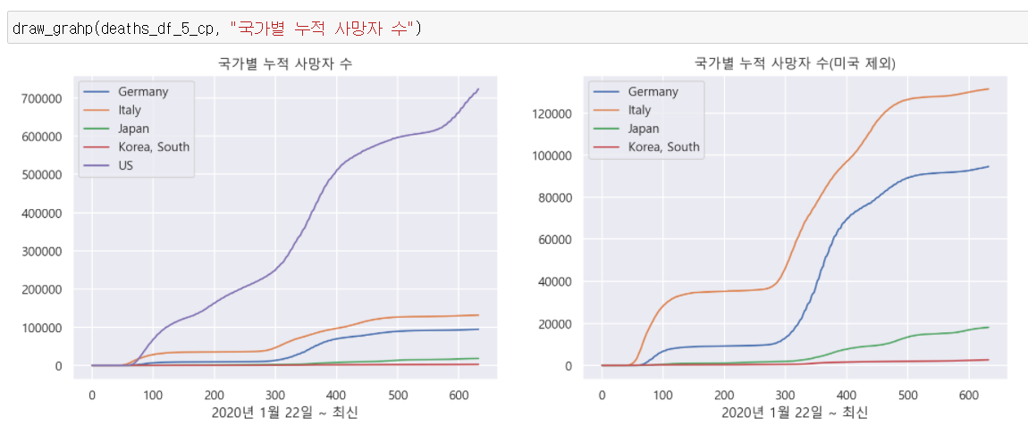
02 데이터 분석
국가별 코로나 19 사망자 히스토리 데이터 시각화
참고 : 미국의 인구수가 다른 국가보다 너무 많기 때문에 미국을 제외한 차트도 추가

Slide 17
[
]
지금까지의 데이터로
방역 대응 평가가 가능할까?

Slide 18



인구 비율
의료 수준
문화

Slide 19
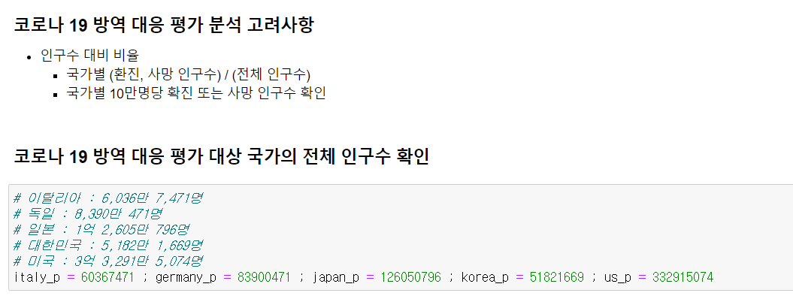
02 데이터 분석
코로나 19 방역 대응 평가 분석 고려사항 확인

Slide 20
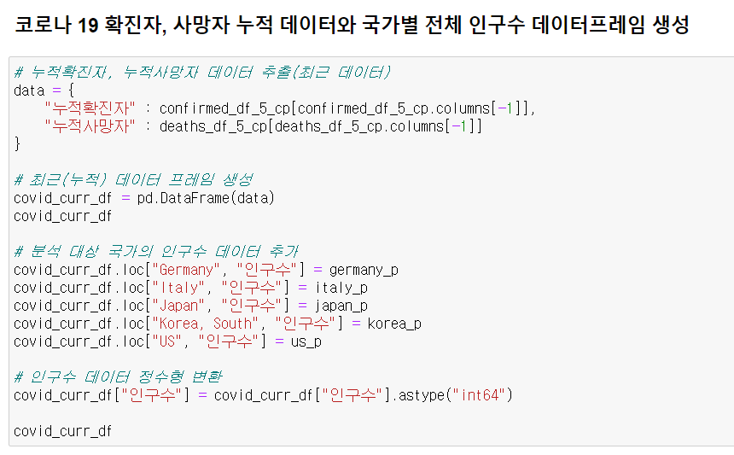
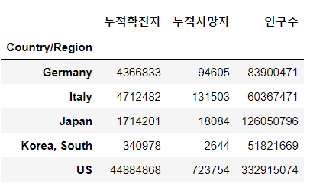
02 데이터 분석
코로나 19 확진자, 사망자 누적 데이터와 국가별 전체 인구수

Slide 21
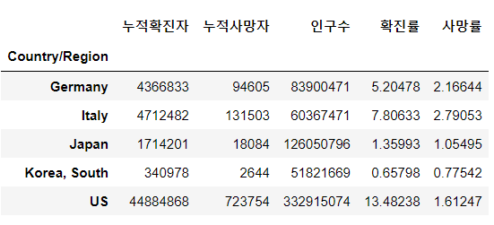
02 데이터 분석
국가별 코로나 19 확진률, 사망률 데이터 생성

Slide 22
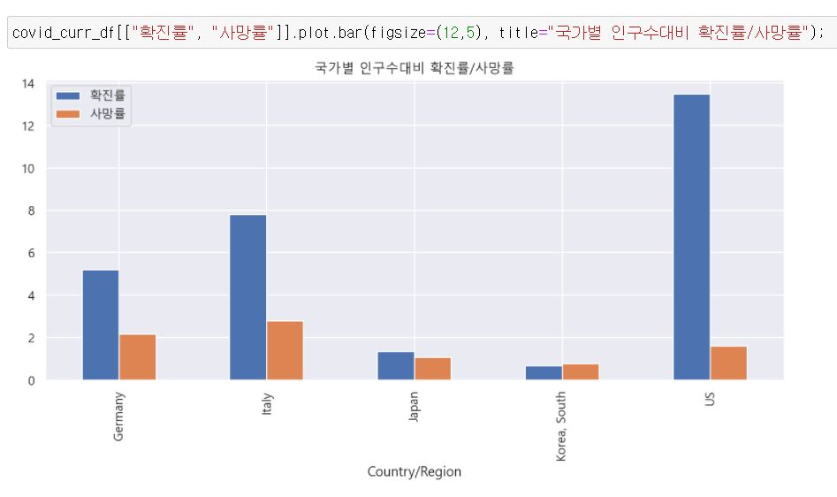
02 데이터 분석
국가별 인구수대비 코로나 19 확진률, 사망률 데이터 시각화

Slide 23
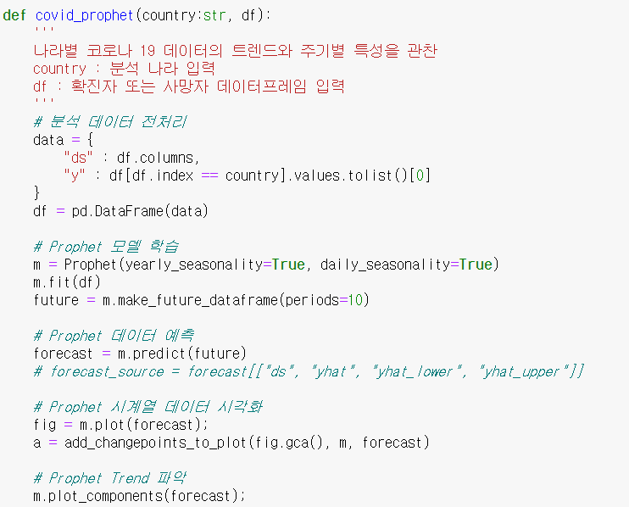


02 데이터 분석
국가별 코로나 19 시계열 분석 함수 선언
내용 : 시계열 분석을 통한 국가별 코로나 19 트렌드 확인 및 주기별 특성 관찰

Slide 24
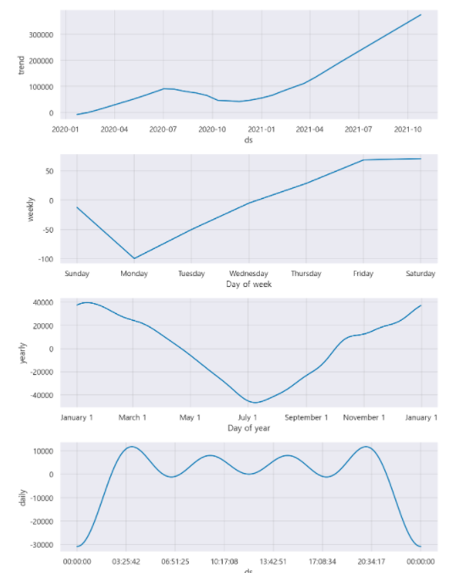

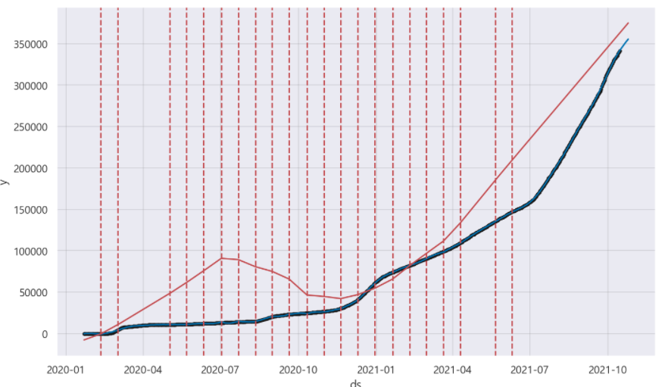
02 데이터 분석
대한민국 코로나 19 확진자 트렌드 파악
내용 : 시계열 분석을 통한 국가별 코로나 19 트렌드 확인 및 주기별 특성 관찰

Slide 25
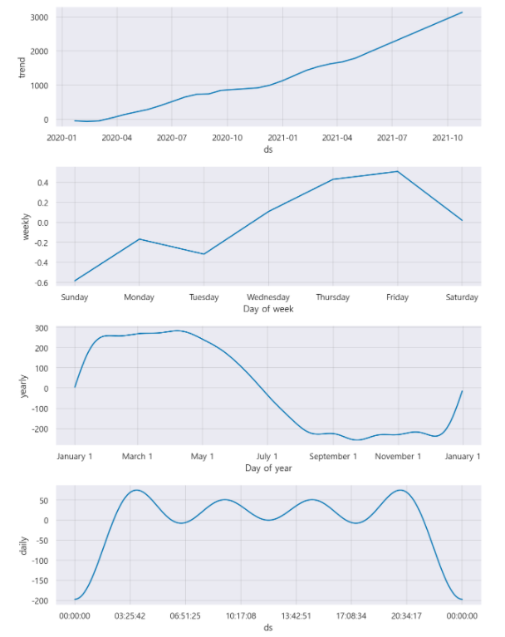

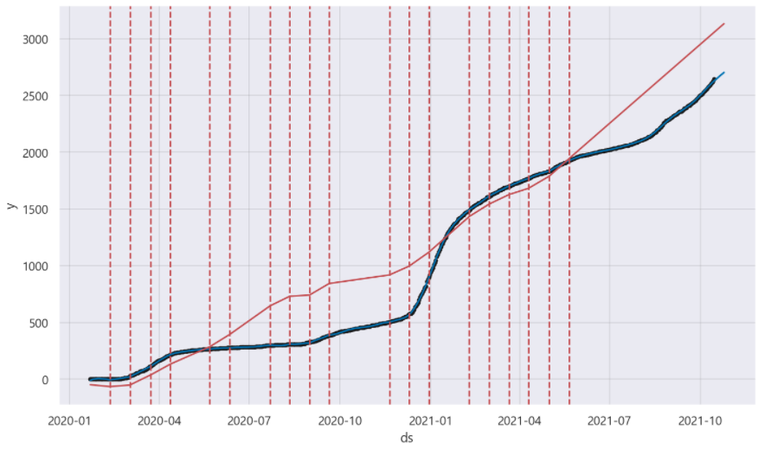
02 데이터 분석
대한민국 코로나 19 사망자 트렌드 파악
내용 : 시계열 분석을 통한 국가별 코로나 19 트렌드 확인 및 주기별 특성 관찰

Slide 26
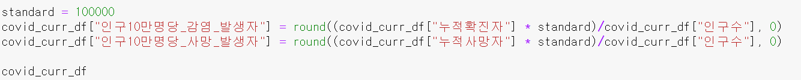
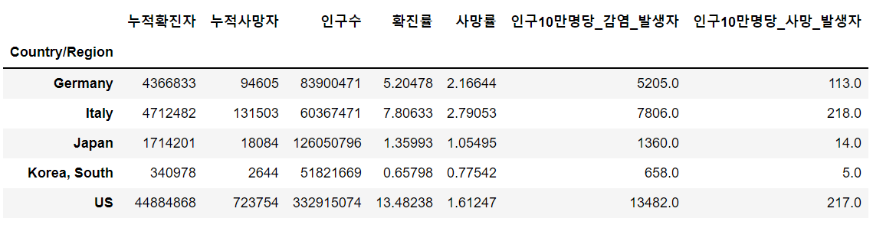
02 데이터 분석
인구 10만명당 감염자, 사망자 확인
내용 : 같은 인구수일 때 평균 코로나 19 감염자, 사망자의 데이터 확인

Slide 27
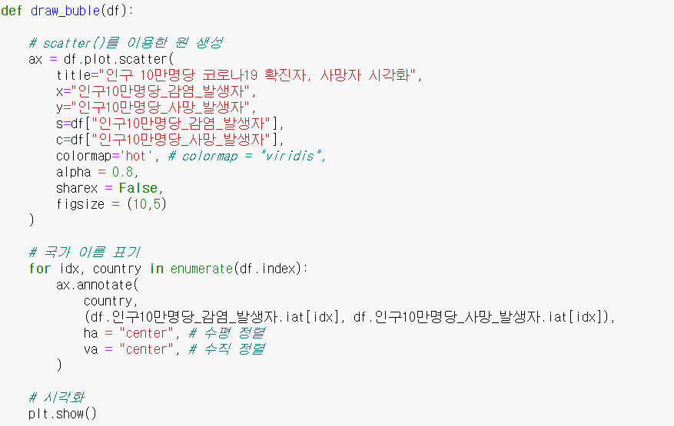
02 데이터 분석
인구 10만명당 감염자, 사망자 데이터 시각화 함수 선언

Slide 28
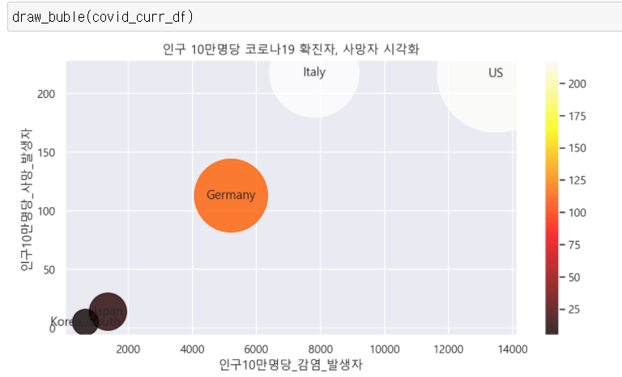
02 데이터 분석
인구 10만명당 감염자, 사망자 데이터 시각화 – 버블 차트

Slide 29
[
]
의료 수준을 가늠할 데이터?

Slide 30
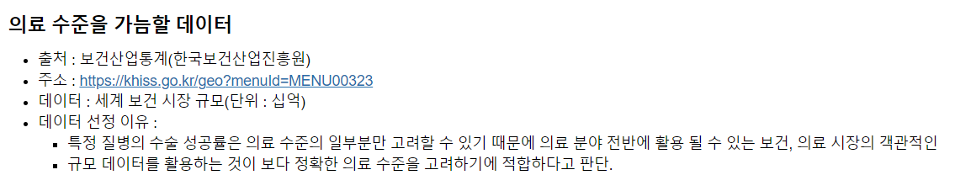


02 데이터 분석
의료 수준을 가늠할 데이터 선별

Slide 31
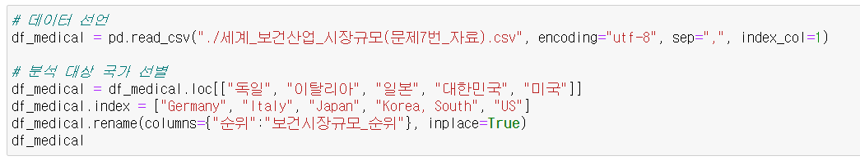
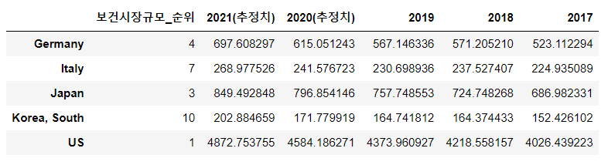
02 데이터 분석
세계 보건산업 시장 규모 데이터 선언

Slide 32
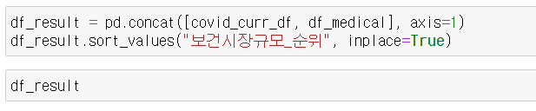
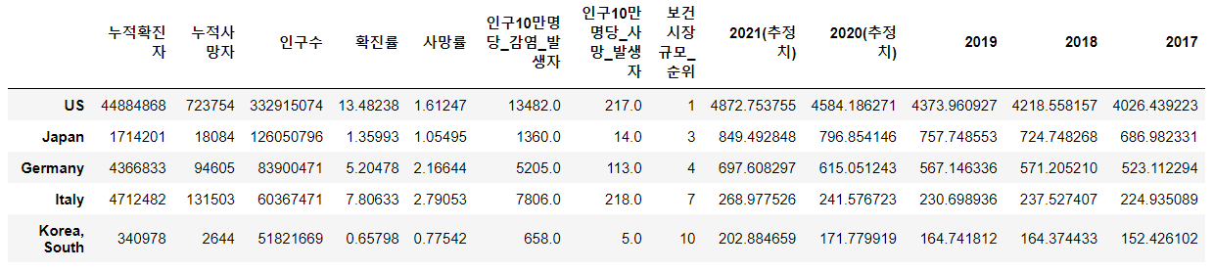
02 데이터 분석
코로나 19 확진, 사망 데이터와 보건산업 시장 규모 데이터 합치기

Slide 33
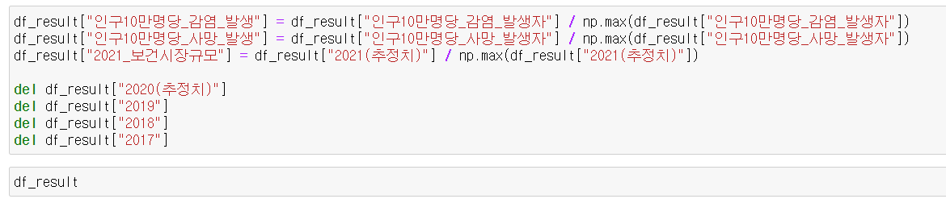
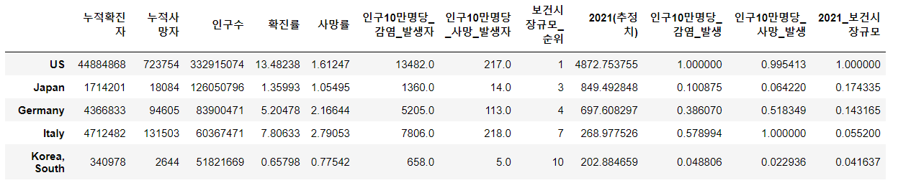
02 데이터 분석
인구 10만명당 확진, 사망 데이터와 보건시장 규모 데이터 정규화

Slide 34
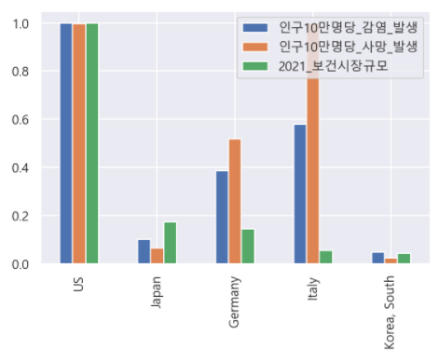
02 데이터 분석
인구 10만명당 확진, 사망 데이터와 보건시장 규모 데이터 정규화 - 시각화

Slide 35
03
결론

Slide 36
[
]
대한민국 코로나 방역
수고하셨습니다.

Slide 37

Thanks!
[
]

